Slide 1

TRƯỜNG TIỂU HỌC PHÚC LỢI

Slide 2


THỰC HÀNH
TRANG TRÍ LỚP HỌC
BẰNG CÁC HÌNH HÌNH HỌC
BÀI 4
Tiết 1

Slide 3
HÌNH KHỐI
Những hình nào được nhắc đến trong bài hát?
Hình vuông
Hình tròn
Hình tam giác
Hình chữ nhật
Notes:
GV cho HS thảo luận và trả lời câu hỏi

Slide 4
CHÚNG TA BẮT ĐẦU VÀO BÀI HỌC

Slide 5
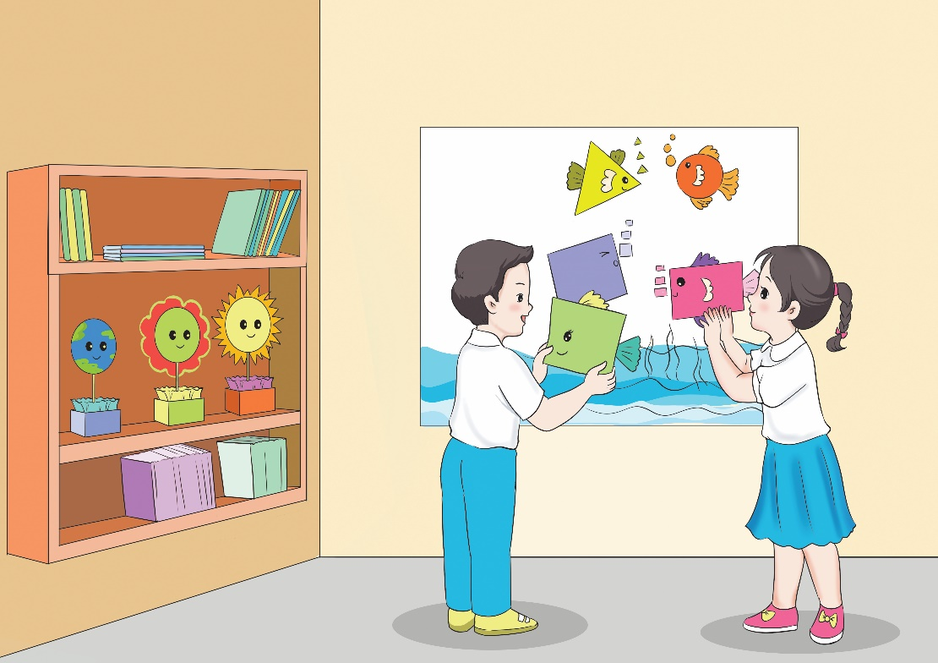
QUAN SÁT TRANH
Các bạn trong tranh đang làm gì?
Các bạn đang trang trí lớp học
Notes:
GV cho HS quan sát và nêu ý kiến xem 2 bạn đang làm gì, sau đó mới chuyển đến nội dung 1 bạn hỏi. Sau khi có câu hỏi, mời 1 Hs trả lời, đề nghị bạn khác nhận xét câu trả lời của bạn, sau đó mới chiếu đến câu trả lời của bạn trong tranh

Slide 6
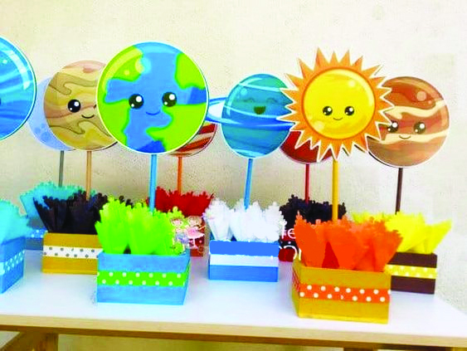

QUAN SÁT TRANH
Các bạn dùng những hình hình học gì để trang trí?
Hình tròn để làm trái đất, mặt trời
Hình tam giác, hình chữ nhật, hình tròn để làm con cá
Notes:
GV cho HS quan sát và trả lời xem trong hình có những hình nào em biết? Hãy đọc tên và chỉ ra các hình đó. GV bấm chuột để hiển thị tên gọi các hình

Slide 7

QUAN SÁT TRANH
Sản phẩm trang trí đảm bảo các yêu cầu sau:
+ Được tạo hình bởi hình vuông, hình tròn, hình tam giác, hình chữ nhật.
+ Trang trí đẹp, sáng tạo, chắc chắn.
Chúng mình hãy cùng làm các sản phẩm trang trí từ các hình đã học nhé!
Notes:
GV nêu nhiệm vụ: Trong bài học ngày hôm nay, chúng ta cùng nhau làm các sản phẩm trang trí lớp học bằng các hình hình học như các bạn nhé.

Slide 8
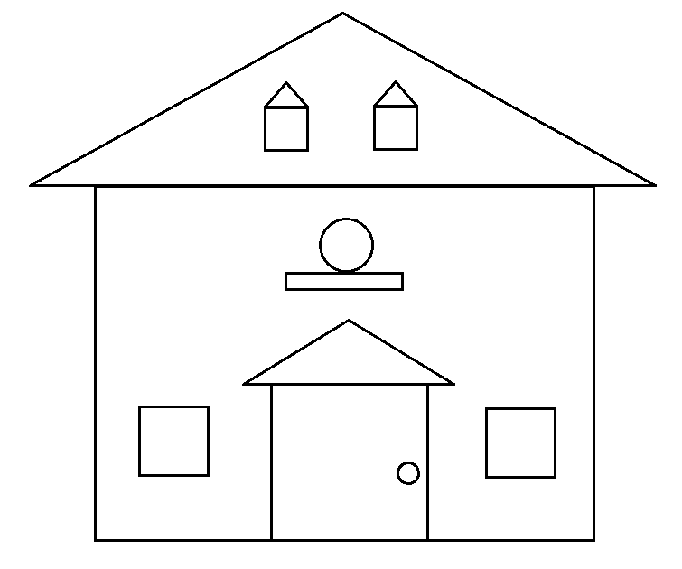
PHIẾU HỌC TẬP SỐ 1
Tô màu vào các hình hình học dùng để trang trí:
Kể tên các hình hình học có trong tranh:
……………………………………………………………….
……………………………………………………………….
Hình bên có:
…… hình vuông, …… hình tam giác
…… hình tròn, …… hình chữ nhật.
hình vuông, hình chữ nhật,
hình tam giác, hình tròn
5
4
2
2
Notes:
GV hướng dẫn HS hoàn thiện phiếu học tập số 1. Cho HS thảo luận nhóm, sau đó đại diện HS lên trình bày phiếu học tập của nhóm. Các nhóm khác đặt câu hỏi nếu có thắc mắc học muốn góp ý

Slide 9
NHẬN BIẾT CÁC HÌNH
Quan sát và gọi tên hình
Hình tròn
Hình tam giác
Hình vuông
Hình chữ nhật
Notes:
GV cho HS quan sát và trả lời xem trong hình có những hình nào em biết? Hãy đọc tên và chỉ ra các hình đó. GV bấm chuột để hiển thị tên gọi các hình

Slide 10
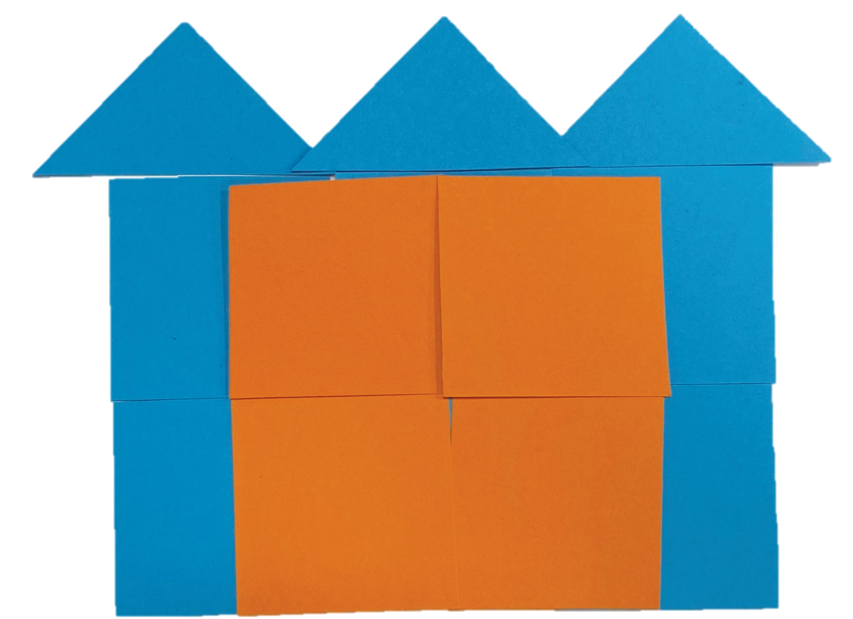
NHẬN BIẾT CÁC HÌNH
Sử dụng bộ đồ dùng học Toán 1 hoặc các mảnh bìa có dạng hình tròn, hình vuông, hình chữ nhật, hình tam giác để lắp ghép, tạo hình em thích
Hình tam giác
Hình vuông
Notes:
GV cho HS quan sát và trả lời câu hỏi: hình trên được ghép từ những hình nào? Dùng mấy hình? (hình tam giác, 3 hình; hình vuông cam, 4 hình; hình vuông xanh, 6 hình)

Slide 11
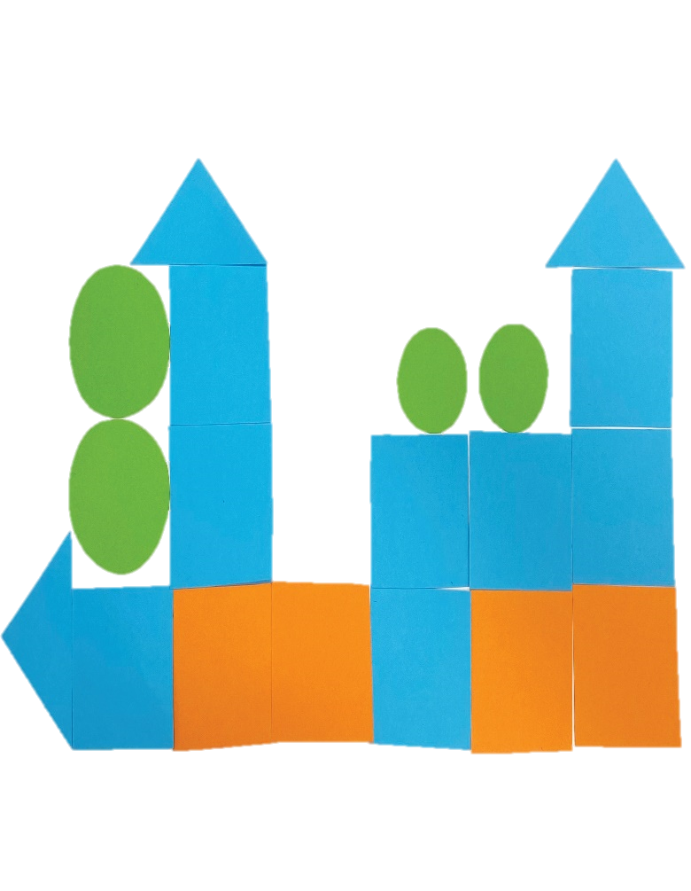
NHẬN BIẾT CÁC HÌNH
Em hãy chỉ ra hình sau được ghép bằng những hình hình học nào? Có mấy hình?
Hình tam giác
Hình tròn
3
4
4 hình vuông cam
Hình vuông
8 hình vuông xanh
Notes:
GV gọi HS lên chỉ ra các hình hình học đã dùng trong hình, đếm số lượng hình. Bạn khác nhận xét câu trả lời của bạn, bổ sung thêm nếu thiếu

Slide 12
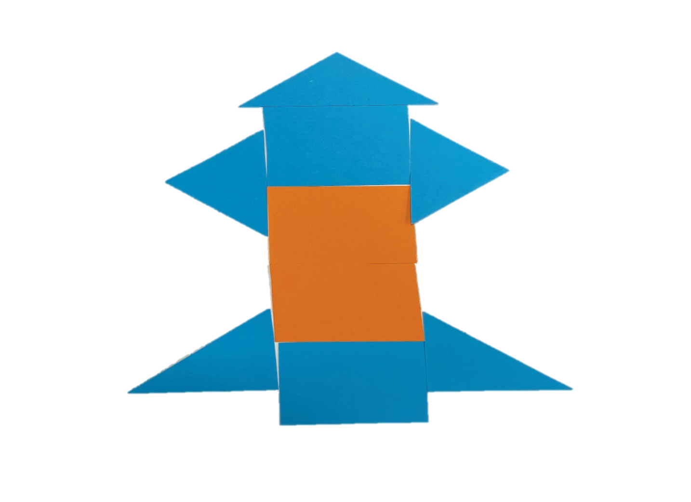
NHẬN BIẾT CÁC HÌNH
Em hãy sử dụng 5 hình tam giác, 4 hình vuông ghép thành hình có nghĩa
Tên lửa
Notes:
GV cho HS lấy số lượng hình theo yêu cầu và lắp ghép, sau đó chiếu hình ghép tham khảo

Slide 13
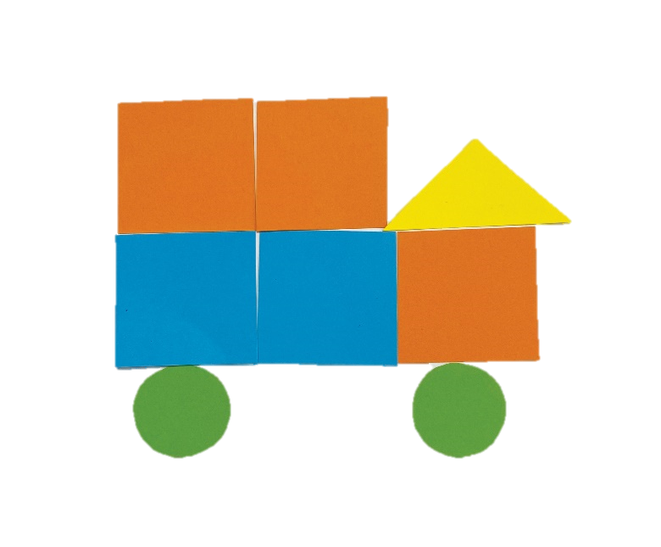
NHẬN BIẾT CÁC HÌNH
Em hãy sử dụng 1 hình tam giác, 5 hình vuông, 2 hình tròn ghép thành hình có nghĩa
Xe tải
Notes:
GV cho HS lấy số lượng hình theo yêu cầu và lắp ghép, sau đó chiếu hình ghép tham khảo

Slide 14
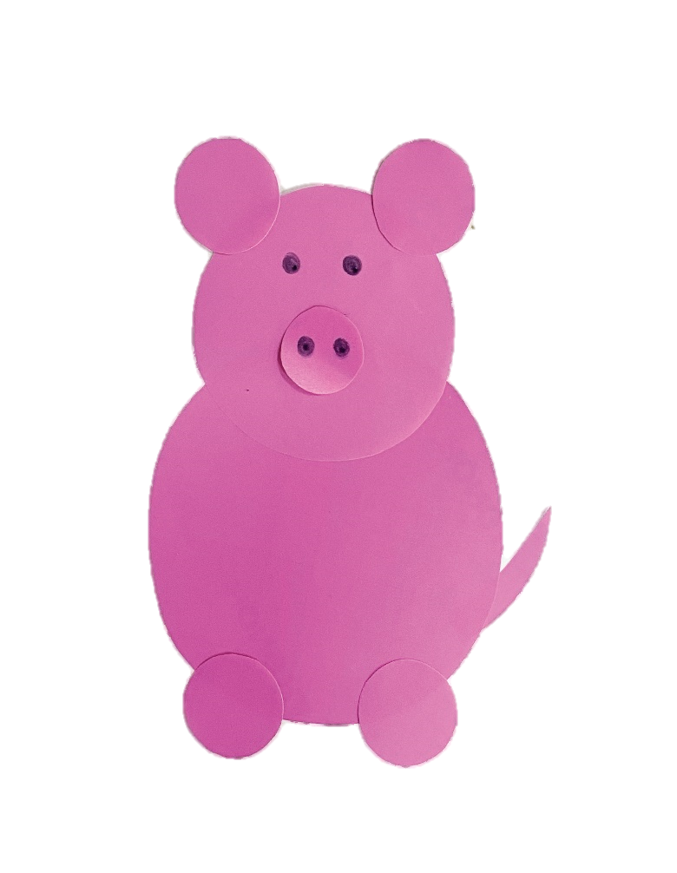

NHẬN BIẾT CÁC HÌNH
Lợn con và chuột rất đáng yêu.
Em hãy tạo ra chúng và cả những con vật đáng yêu khác nhé
Notes:
GV cho HS quan sát và trả lời câu hỏi: hình trên được ghép từ những hình nào? Em có ghép được không? Hãy ghép thành các con vật khác

Slide 15
PHIẾU HỌC TẬP SỐ 2
Sử dụng các hình vuông, hình tròn, hình tam giác, hình chữ nhật để lắp ghép, tạo 2 hình em thích
Em sử dụng mấy hình:
…… Hình vuông, …… Hình tam giác
…… Hình tròn, …… Hình chữ nhật
Em sử dụng mấy hình:
…… Hình vuông, …… Hình tam giác
…… Hình tròn, …… Hình chữ nhật
Notes:
GV hướng dẫn HS hoàn thiện phiếu học tập số 2. Cho HS thảo luận nhóm, sau đó đại diện HS lên trình bày phiếu học tập của nhóm. Các nhóm khác đặt câu hỏi nếu có thắc mắc học muốn góp ý

Slide 16
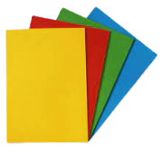


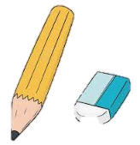
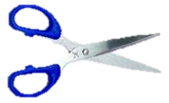


Chuẩn bị cho giờ học sau
Chuẩn bị dụng cụ và vật liệu cho buổi học sau:
Giấy màu, giấy xốp, bìa các-tông, bút chì, bút màu, kéo, thước kẻ, keo dán
Notes:
GV yêu cầu HS chuẩn bị dụng cụ, vật liệu cho buổi học sau

Slide 17

TẠM BIỆT CÁC EM
Notes:
Trong quá trình dạy học, GV thường xuyên khuyến khích HS bằng các câu khen khi HS trả lời đúng

